Slide 1
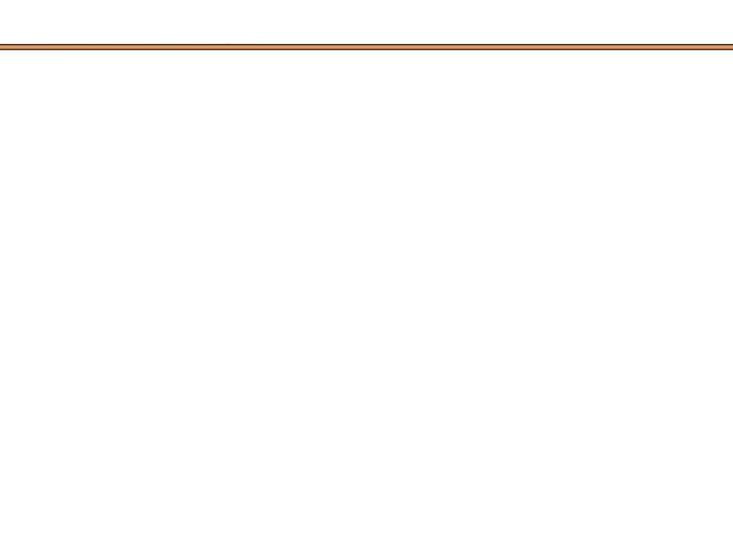
MATLAB优化算法案例分析与应用
第三章
第3章
MATLAB工程应用实例

Slide 2
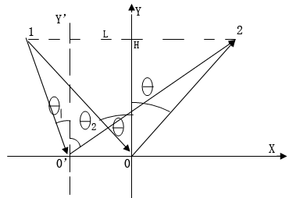
MATLAB优化算法案例分析与应用
第三章
3.1 光的反射定理论证
光的反射定理最早由费马提出，费马原理：光总是沿用时最短的光程传播。例如光线的入射、反射过程可由图3-1直观的表示出来，2中光线从1入射，发射到2点。试证明光的反射定律：入射角等于反射角。
光线反射示意图

Slide 3

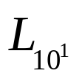





MATLAB优化算法案例分析与应用
第三章
3.1 光的反射定理论证
针对图所示光线反射路径图，假设 轴设为实物体表面，且为理想状态，光线传播过程中无阻碍，一束自然光线沿路径 照射到 轴，与法线 轴的夹角为 ；光线经实物体表面 轴反射后，沿路径 发射，与法线 轴的夹角为 。
光线反射示意图

Slide 4
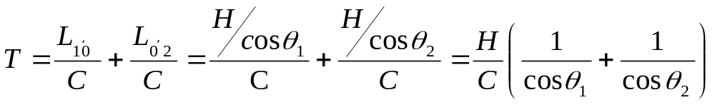


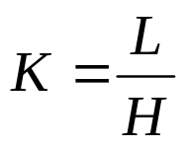

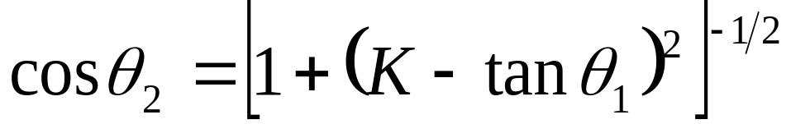
MATLAB优化算法案例分析与应用
第三章
3.1 光的反射定理论证
则光线从 到 ，所需时间为：
又1点与2点之间的距离为定值
，则可得到：
由三角代换变形得到：

Slide 5
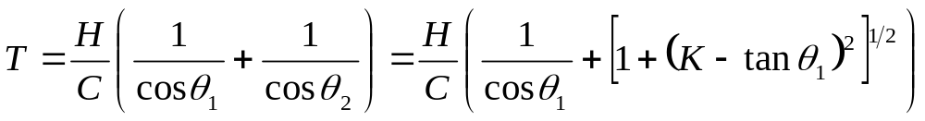
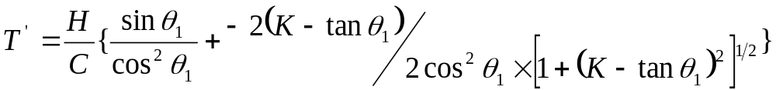


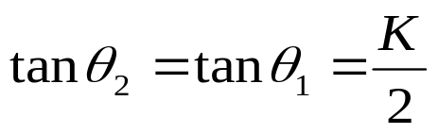
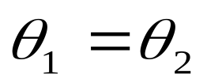
MATLAB优化算法案例分析与应用
第三章
3.1 光的反射定理论证
得到：
对上式求一阶导数得到：
因函数时间
有极小值，令
从而有：

Slide 6




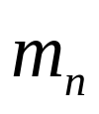

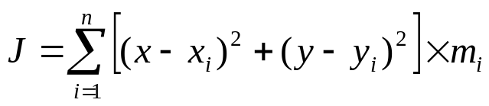
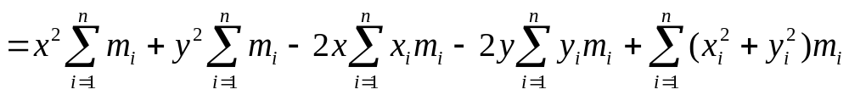
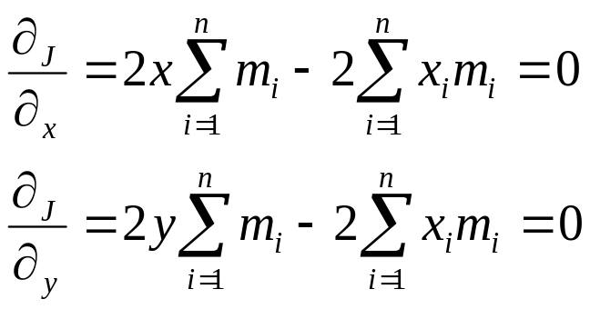
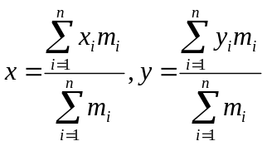
MATLAB优化算法案例分析与应用
第三章
3.2 质点系转动惯量求解
已知在平面上的
个质点 ， ，
其质量分别为m1，m2
，确定一个点
，使得质点系关于此点的转动惯量为最小。
设质点系关于此点的转动惯量为
由上式满足最小值条件时，

Slide 7

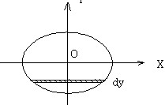
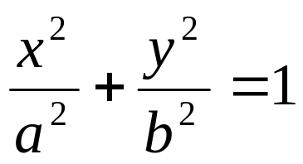
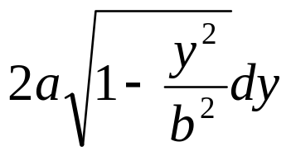
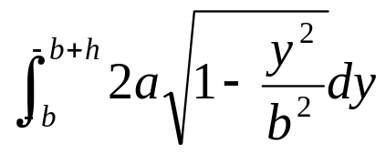
MATLAB优化算法案例分析与应用
第三章
3.3 储油罐的油量计算
一平放的椭圆柱体形状的油罐，长度为 L，椭圆的长半轴为 a，短半轴为b ，油的密度为 ，油罐中油的高度为 h，油罐的横断面如图所示。
横断面的方程表达式
矩形的面积为
油罐端面
油罐中油横断面中高度为h 时的面积为

Slide 8
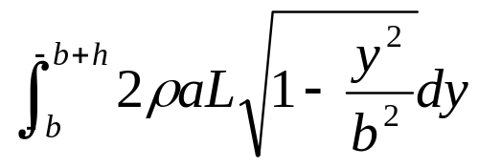
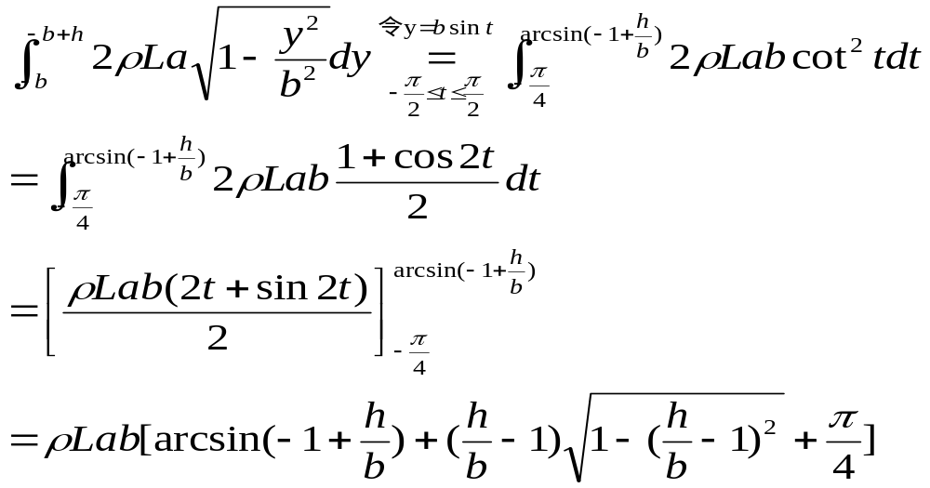
MATLAB优化算法案例分析与应用
第三章
3.3 储油罐的油量计算
当油罐中油的高度为h 时油量为：
，对其进行积分：
油罐端面

Slide 9


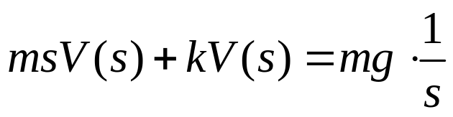
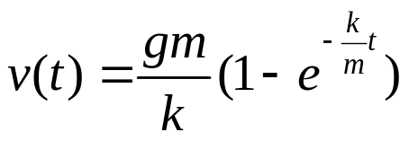
MATLAB优化算法案例分析与应用
第三章
3.5 冰雹的下落速度
当冰雹由高空落下时，它受到地球引力和空气阻力的作用，阻力的大小与冰雹的形状和速度有关，一般可以对阻力作两种假设：
阻力大小与下落的速度成正比；
阻力大小与速度的平方成正比；
已知初速度
、冰雹质量m 、重力加速度g 、正比例系数 k>0 。
由物理学可知，建立速度满足的微分方程，冰雹受到地球引力和空气阻力的影响，其加速度应该为：
作Laplace变换
做Laplace反变换，有：

Slide 10
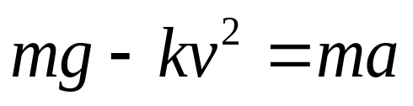
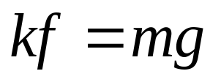
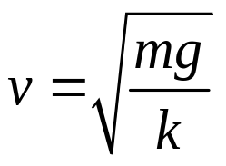
MATLAB优化算法案例分析与应用
第三章
3.5 冰雹的下落速度
（2）阻力大小与速度的平方成正比，有
已知初速度
、冰雹质量m 、重力加速度g 、正比例系数 k>0 。
由物理学可知，建立速度满足的微分方程，冰雹受到地球引力和空气阻力的影响，其加速度应该为：
冰雹的下落时，在一开始速度比较小时（阻力小于重力），冰雹的速度总是增加的。当速度达到一定时（阻力等于重力），速度不再增加，显然这个时候就是冰雹速度的最大值。所以，若要冰雹的速度达到最大，有：

Slide 11
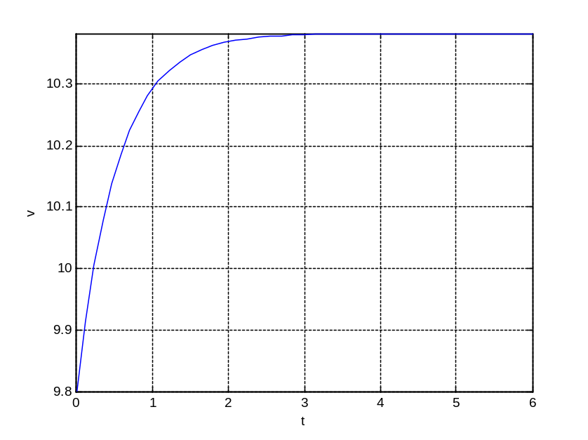
MATLAB优化算法案例分析与应用
第三章
3.5 冰雹的下落速度
function y3_2
t0=0; %初始值
tf=6; %终止值
a=9.8; %初始加速度
options =odeset('RelTol',1e-4,'AbsTol',[1e-4]); %求解精度设置
[T,V]=ode45(@diffv,[t0 tf],a,options); % /用低阶法求微分方程二的数值解/
plot(T,V) %画图
end
function dv = diffv(t,v) %/*第二个微分方程*/
m=1.1;
k=0.1;
g=9.8; % g值
dv=zeros(1,1);
dv(1)=(m*g-k*v(1)*v(1))/m; %加速度
end
速度曲线

